Slide 1
第7章 回溯法
Notes:
欢迎辞

Slide 2
蛮力法是怎样解题的？
搜索问题的所有解，并根据问题选择最适
当的解。
非结构化的搜索过程！
能否采用一种结构化得搜索过程，通过结
构对搜索过程加以约束来避免不必要搜
索？
Notes:
举例子集的全举问题和一条路径已经大于所有两条路径的长度就不用再搜索这条路径后的情况了。

Slide 3
回溯法
“通用解题法”，能搜索问题的所有解。
回溯法的基本做法是搜索，或是一种组织得井井有条的，能避免不必要搜索的穷举式搜索法。
回溯法在问题的解空间树中，按深度优先策略，从根结点出发搜索解空间树。算法搜索至解空间树的任意一点时，先判断该结点是否包含问题的解。如果肯定不包含，则跳过对该结点为根的子树的搜索，逐层向其祖先结点回溯；否则，进入该子树，继续按深度优先策略搜索。

Slide 4
百度百科
回溯法(探索与回溯法)是一种选优搜索法，按选优条件向前搜索，以达到目标。但当探索到某一步时，发现原先选择并不优或达不到目标，就退回一步重新选择，这种走不通就退回再走的技术为回溯法，而满足回溯条件的某个状态的点称为“回溯点”。

Slide 5
著名的回溯法问题
八皇后问题
最大团问题
旅行售货员问题
……

Slide 6
问题的解空间
问题的解向量：回溯法希望一个问题的解能够表示成一个n元式(x1,x2,…,xn)的形式。
显约束：对分量xi的取值限定。
隐约束：为满足问题的解而对不同分量之间施加的约束。
解空间：对于问题的一个实例，解向量满足显式约束条件的所有多元组，构成了该实例的一个解空间。
当n=3时的0-1背包问题的解空间
Notes:
用平面直角坐标系中矩形区域中点构成空间来解释

Slide 7
问题的解空间
将解空间很好的组织起来，使得能够采用回溯法进行搜索。
应采用那种数据结构组织解空间？
将问题的n元解向量组成的解空间表示成一颗高为n的带权有序树T，把在解空间中求解问题的所有解转化为在T树中搜索问题的所有解

Slide 8

例如
当n=3时的0-1背包问题采用回溯法构建解空间和树
从树根到叶的任一路径表示解空间的一个元素。在树中寻找问题的一个解等价于在T中搜索一个叶子节点。
以上的树被称为解空间树

Slide 9
基本方法
扩展结点:一个正在搜索其儿子的结点称为扩展结点
活结点:一个自身已搜索但其儿子还没有全部被搜索的节点称做活结点
死结点:一个所有儿子已经被搜索的结点称做死结点
回溯法从开始节点出发，以深度优先方式搜索解空间树，开始结点成为活结点，也成为当前的扩展结点。在当前扩展结点处，向纵深方向移到一个新结点，这个新结点成为新的活结点，并成为当前扩展结点，如果在当前扩展结点处不能再向纵深方向移动，则当前扩展节点就成为死节点，此时应向回移动（回溯）至最近的活结点，并使这个活结点成为当前扩展节点。继续这个搜索过程，直到找到所要求的解或解空间中已无活节点为止。

Slide 10
例如
以上0-1背包问题，考虑w=[16,15,15],v=[45,25,25],c=30
r=14
r=15
r=30
r=0
r=15
价值=45
价值=25
价值=0
价值=50
价值=25
X=1, 0, 0 价值=45
X=0, 1, 1 价值=50

Slide 11
旅行售货员问题
问题：某售货员要到若干城市去推销商品，已知各城市之间的路程费用，他要选定一条从驻地出发，经过每个城市一次，最后回到驻地的路线，使总的路程费用最少。
是一个NP完全问题
对于图G=（V,E）带权图
找到图G中费用最小的回路
30
1
2
5
6
4
10
3
4
20

Slide 12

59
66
从根结点A到每个叶节点组成一条回路，解空间结点个数为(n-1)!

Slide 13
子集树与排列树
当所给的问题是从n个元素的集合S中找出S满足某种性质的子集时相应的解空间树称为子集树
解空间大小=子集个数=叶节点个数

Slide 14
子集树与排列树
当所所给问题是确定n个元素满足某种性质的排列时，相应的解空间树称为排列树
解空间大小=n的排列个数=n！=叶节点个数

Slide 15
剪枝函数
为了避免生成那些不可能产生最佳解的问题状态，要不断地处死那些实际上不可能产生所需解的活结点，以减少问题的计算量。
约束函数：在扩展结点剪去不满足约束的子树
限界函数：剪去得不到最优解的子树
称为剪枝函数

Slide 16
回溯法的基本步骤
(1)针对所给问题，定义问题的解空间；
(2)确定易于搜索的解空间结构；
(3)以深度优先方式搜索解空间，并在搜索过程中用剪枝函数避免无效搜索。
用回溯法解题的一个显著特征是在搜索过程中动态产生问题的解空间。在任何时刻，算法只保存从根结点到当前扩展结点的路径。如果解空间树中从根结点到叶结点的最长路径的长度为h(n)，则回溯法所需的计算空间通常为O(h(n))。而显式地存储整个解空间则需要O(2^{h(n)})或O(h(n)!)内存空间。

Slide 17
递归回溯
回溯法对解空间作深度优先搜索，因此，在一般情况下用递归方法实现回溯法。
void backtrack (int t)
{
if (t>n) output(x);
else
for (int i=f(n,t);i<=g(n,t);i++) {
x[t]=h(i);
if (constraint(t)&&bound(t)) backtrack(t+1);
}
}
t为当前递归深度，f(n,t)与g(n,t)为当前扩展节点的子树的起始编号和终止编号，h(i)表示在当前扩展结点处x[t]的第i个可选值。
Constraint(t)与bound(t)为剪枝函数

Slide 18
迭代回溯
采用树的非递归深度优先遍历算法，可将回溯法表示为一个非递归迭代过程。
void iterativeBacktrack ()
{
int t=1;
while (t>0) {
if (f(n,t)<=g(n,t))
for (int i=f(n,t);i<=g(n,t);i++)
{
x[t]=h(i);
if (constraint(t)&&bound(t))
{
if (solution(t)) output(x);
else t++;}
}
else t--;
}
}

Slide 19
子集树与排列树
void backtrack (int t)
{
if (t>n) output(x);
else
for (int i=0;i<=1;i++) {
x[t]=i;
if (legal(t)) backtrack(t+1);
}
}
遍历子集树需O(2^{n})计算时间

Slide 20
子集树与排列树
void backtrack (int t)
{
if (t>n) output(x);
else
for (int i=t;i<=n;i++) {
swap(x[t], x[i]);
if (legal(t)) backtrack(t+1);
swap(x[t], x[i]);
}
}
遍历排列树需要O(n!)计算时间

Slide 21
n后问题（8皇后问题）

Slide 22
n后问题
n皇后问题是一个古老而著名的问题。该问题是十九世纪著名的数学家高斯1850年提出。
问题描述：
在n×n格的棋盘上放置彼此不受攻击的n个皇后。按照国际象棋的规则，皇后可以攻击与之处在同一行或同一列或同一斜线上的棋子。n后问题等价于在n×n格的棋盘上放置n个皇后，任何2个皇后不放在同一行或同一列或同一斜线上。
1
Q
2
Q
3
Q
4
Q
5
Q
6
Q
7
Q
8
Q
1 2 3 4 5 6 7 8

Slide 23
解空间分析
N个皇后可以放在NxN棋盘的任一位置。
用一N维向量表示解向量（x1，x2,…xN), xi表示第i个皇后放在第i行的xi列
显示约束1<xi< N
隐约束:任一两个皇后不能同行，同列，同对角线
1） xi≠xj
2） |i-j|≠|xi-xj|
该问题是子集树还是排列树？
每个xi的取值可以为1，2，… N，因此用一颗n叉树进行表示

Slide 24
解空间树
以8皇后问题为例
1
8
2
4
5
6
7
3
.
.
.
.
.
.
.
.
.
1
2
4
5
8
3
6
7
.
.
.

Slide 25
n后问题
解向量：(x₁, x₂, … , x_{n})
显约束：x_{i}=1,2, … ,n
隐约束：
1)不同列：x_{i}≠x_{j}
2)不处于同一正、反对角线：|i-j|≠|x_{i}-x_{j}|
private static boolean place (int k)
{
for (int j=1;j<k;j++)
if ((Math.abs(k-j)==Math.abs(x[j]-x[k]))||(x[j]==x[k])) return false;
return true;
}
private static void backtrack (int t)
{
if (t>n) sum++;
else
for (int i=1;i<=n;i++) {
x[t]=i;
if (place(t)) backtrack(t+1);
}

Slide 26
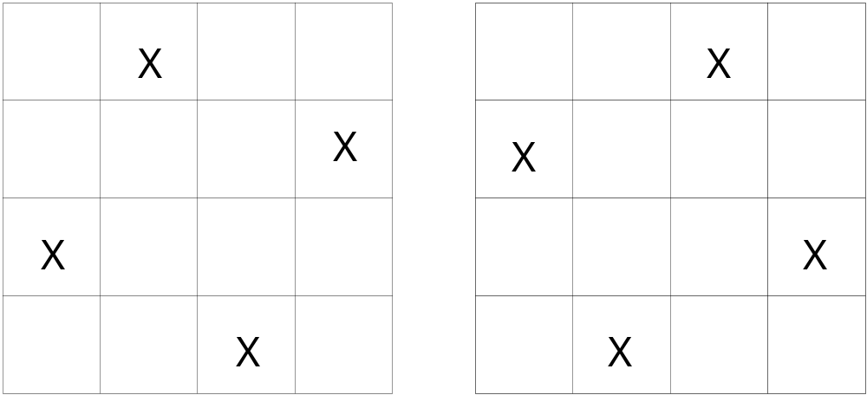
例
用回溯法求解四皇后问题（给出一个4*4的棋盘，要求你放入4个皇后使得皇后间两两间都相容，而两个皇后在同一行或者同一列或者同一条对角线上是认为是不相容的）。请画图给出所有解。

